Slide 1
A digital-analog quantum genetic algorithm using Rydberg atom arrays
Aleix Llenas and Lucas Lamata
Arxiv 2024

Slide 2
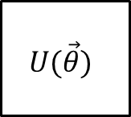
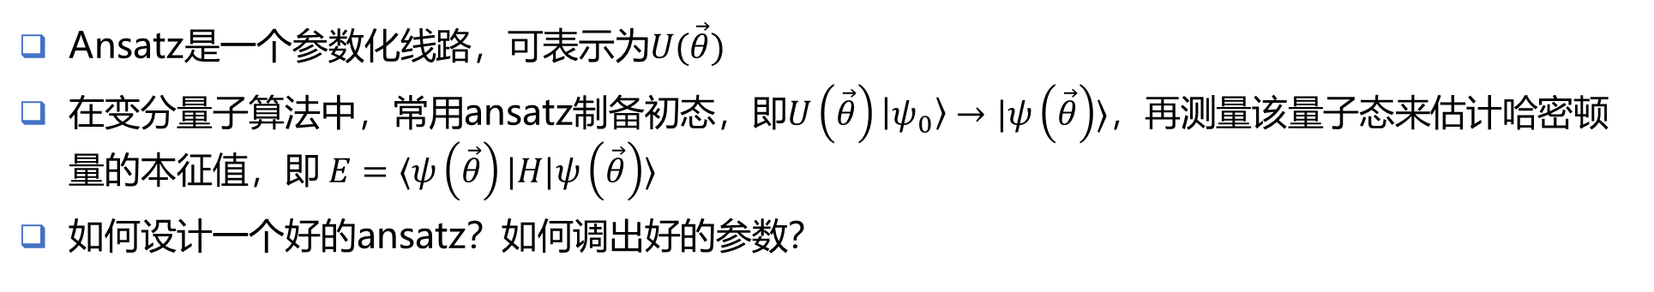



Ansatz
Ansatz是一个参数化线路，可表示为$U(\vec{θ})$
在变分量子算法中，常用ansatz制备初态，即$U\left(\vec{θ}\right)|ψ_{0}〉→|ψ\left(\vec{θ}\right)〉$，再测量该量子态来估计哈密顿量的本征值，即$E=〈ψ\left(\vec{θ}\right)|H|ψ\left(\vec{θ}\right)〉$
如何设计一个好的ansatz？如何调出好的参数？
$$U(\vec{θ})$$
测量
$$|ψ_{0}〉$$
$$|ψ\left(\vec{θ}\right)〉$$
$$E=〈ψ\left(\vec{θ}\right)|H|ψ\left(\vec{θ}\right)〉$$
…
…

Slide 3
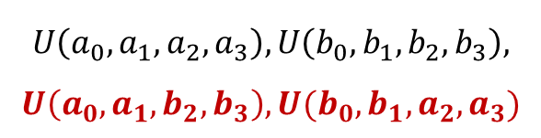
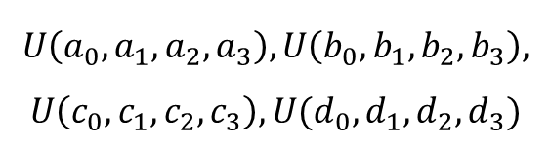

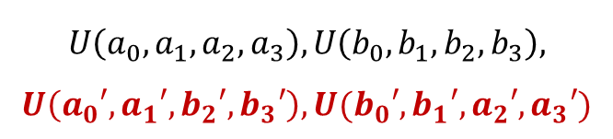
量子遗传算法
初始化：生成一些随机配置参数的ansatz
交叉：测量每个candidate，保留一半最好的，它们两两组合产生下一代candidates，下一代的参数继承自父母
变异：随机增加新一代candidates的参数的偏移量，变异的概率和幅度逐渐衰减以保证收敛
不断重复交叉、变异过程，记录全局最优个体
$$U\left(a_{0},a_{1},a_{2},a_{3}\right),U\left(b_{0},b_{1},b_{2},b_{3}\right),$$
$$U\left(c_{0},c_{1},c_{2},c_{3}\right),U(d_{0},d_{1},d_{2},d_{3})$$
交叉
$$U\left(a_{0},a_{1},a_{2},a_{3}\right),U\left(b_{0},b_{1},b_{2},b_{3}\right),$$
$$U\left(a_{0},a_{1},b_{2},b_{3}\right),U(b_{0},b_{1},a_{2},a_{3})$$
变异
$$a_{0}^{′}=a_{0}+Δ_{random}$$
$$U\left(a_{0},a_{1},a_{2},a_{3}\right),U\left(b_{0},b_{1},b_{2},b_{3}\right),$$
$$U\left(a_{0}′,a_{1}′,b_{2}′,b_{3}′\right),U(b_{0}′,b_{1}′,a_{2}′,a_{3}′)$$

Slide 4
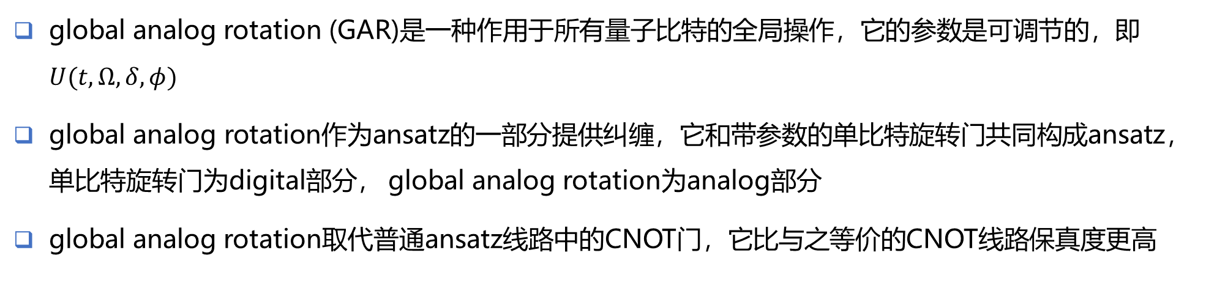
Global analog rotation
global analog rotation (GAR)是一种作用于所有量子比特的全局操作，它的参数是可调节的，即$U(t, Ω,δ,φ)$
global analog rotation作为ansatz的一部分提供纠缠，它和带参数的单比特旋转门共同构成ansatz，单比特旋转门为digital部分， global analog rotation为analog部分
global analog rotation取代普通ansatz线路中的CNOT门，它比与之等价的CNOT线路保真度更高

Slide 5
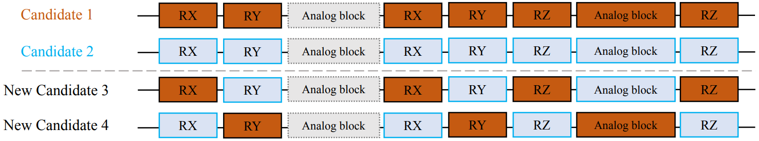
交叉过程的例子
Ansatz中的可调参数包括：1）单比特门的旋转角度；2）GAR的参数
交叉过程：下一代的每个参数继承自父母中的一个

Slide 6
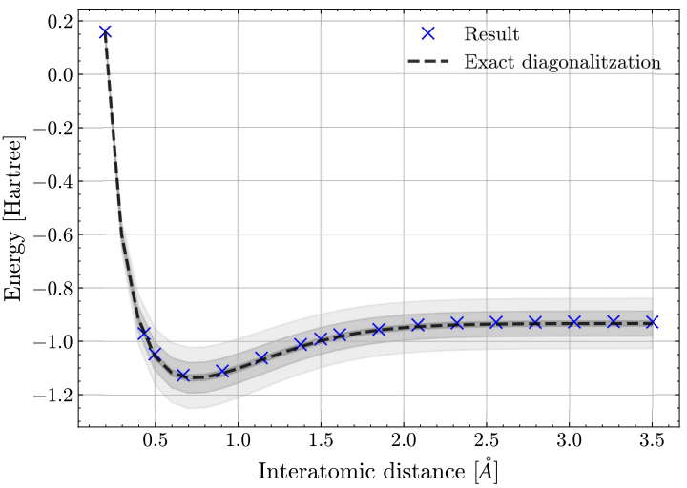
H2基态能量求解
Interatomic distance 表示两个氢原子的距离
Exact diagonalization 表示理论值
灰色阴影表示偏离理论值10%, 5%, 1%的区间
可见数字-模拟遗传算法求得的所有结果相对理论值的误差都小于1%
每个result 的求解时长<2分钟

Slide 7
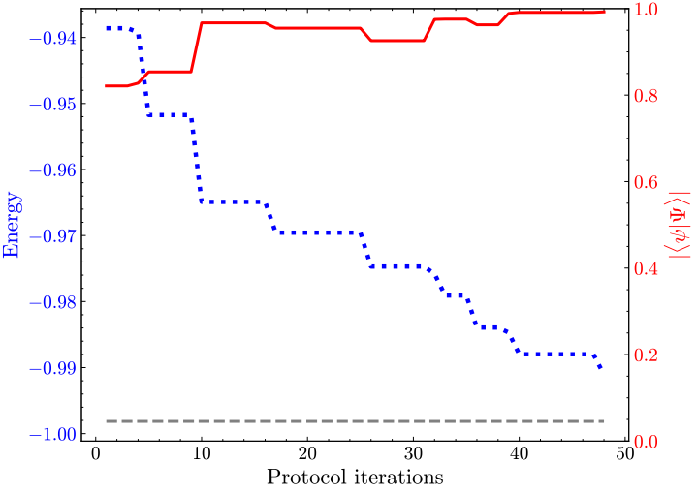
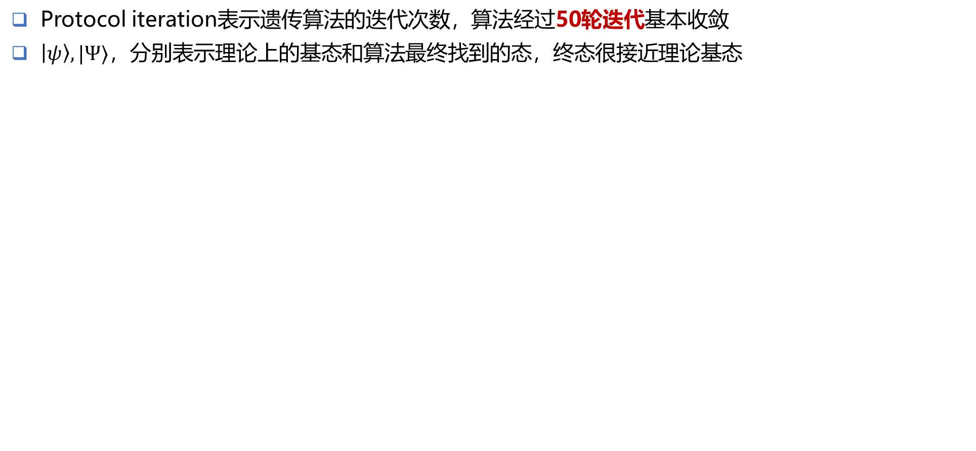
H2迭代过程
Protocol iteration表示遗传算法的迭代次数，算法经过50轮迭代基本收敛
$|ψ〉, |Ψ〉$，分别表示理论上的基态和算法最终找到的态，终态很接近理论基态

Slide 8
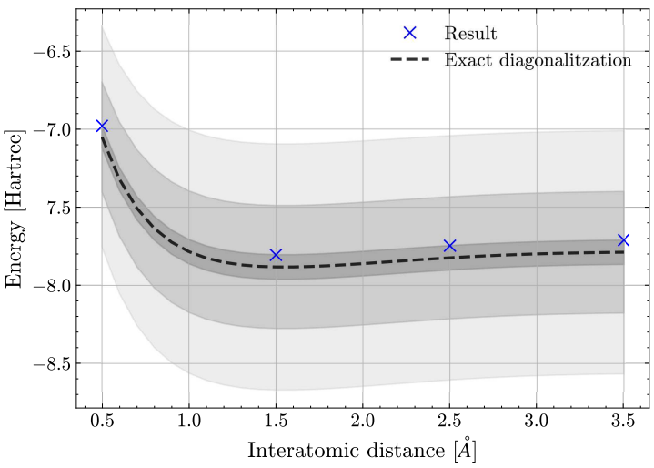
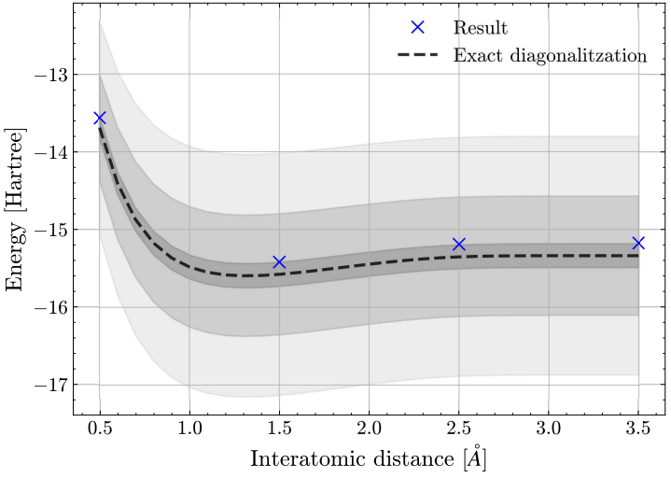
LiH & BeH2基态能力求解
LiH (left), BeH2 (right)
实验结果的误差<1%

Slide 9
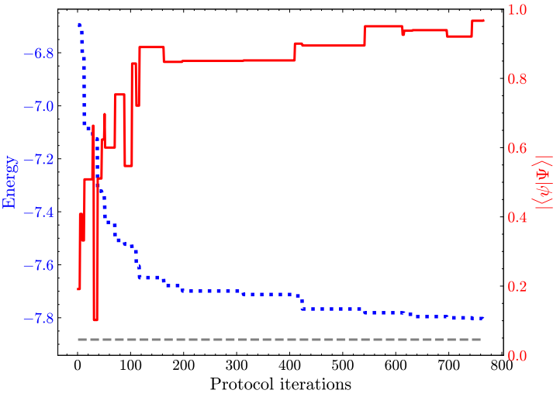
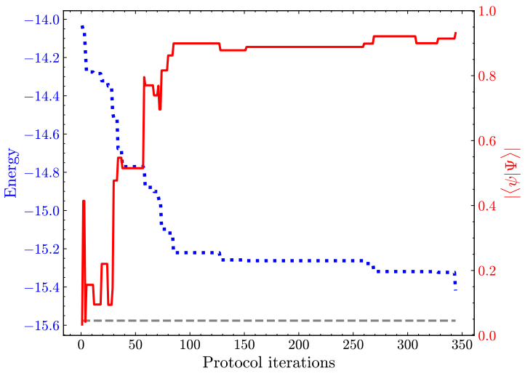
LiH & BeH2迭代过程
LiH (left), BeH2 (right)
LiH, BeH2需要6位量子比特编码，ansatz的参数更多，收敛需要的迭代次数更多
LiH和BeH2的实验需要1-2天时间

Slide 10
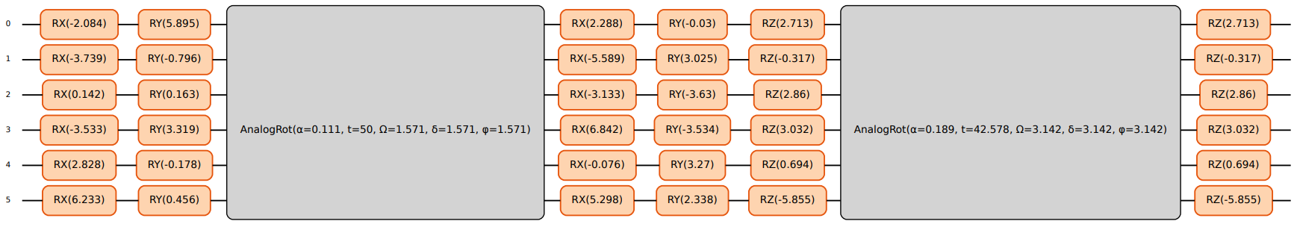
6比特数字-模拟ansatz

Slide 11
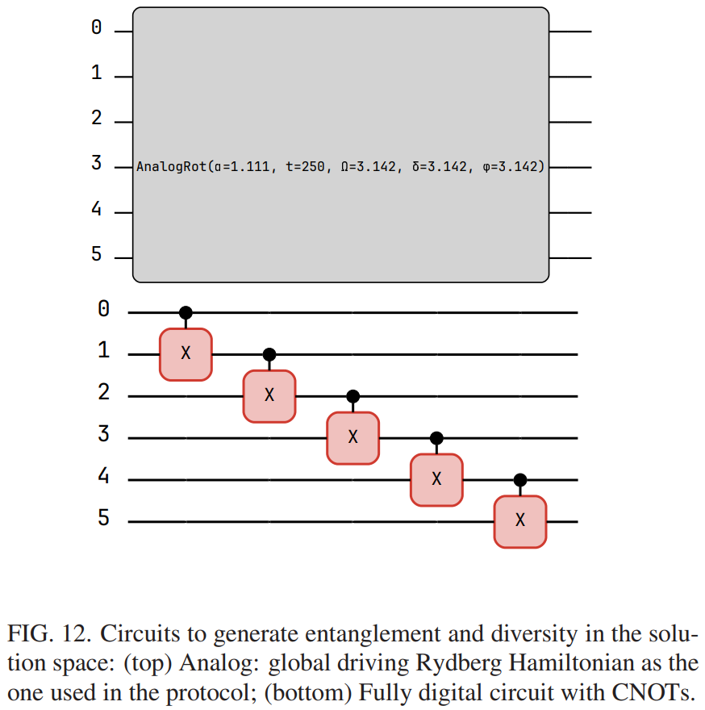
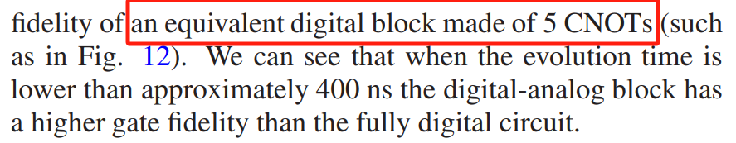
GAR算符和CNOT线路的关系
基于门线路的ansatz采用CNOT门纠缠量子比特，而数字-模拟ansatz采用GAR算符取代CNOT线路
文中表示GAR算符和CNOT线路等价
分析：GAR是一个全局操作，任意一对量子比特间都有相互作用，因此说它等价于5个CNOT门的线路可能不准确，因为后者只作用于5对量子比特

Slide 12
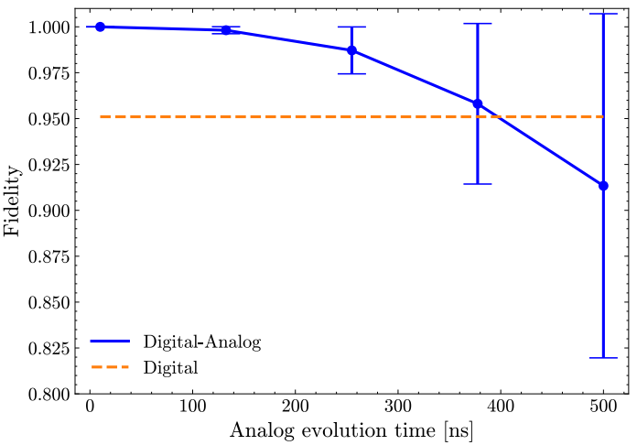
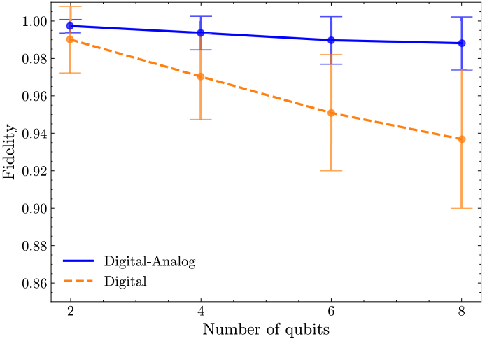
GAR v.s. CNOT线路
随着模拟时长的增加，GAR的保真度逐渐下降，而与之等价的CNOT线路保持不变
随着量子比特的增加，GAR的保真度下降不大，而与之等级的CNOT线路快速下降

Slide 13
启发
遗传算法的candidates可以并行处理，如何在中性原子量子计算机上并行多个线路？
Layout影响量子比特的距离，因而影响它们的作用强度，如何选择好的layout？
从算法角度，如何将分子的信息编入ansatz，生成适配分子哈密顿量的ansatz？

